Slide 1
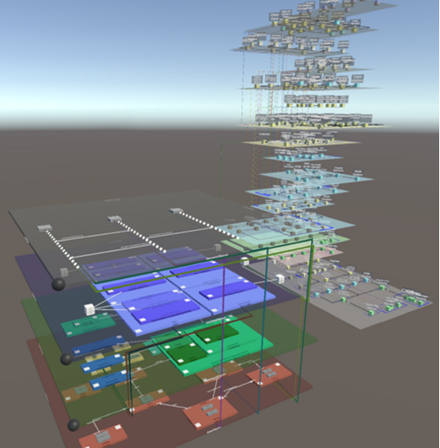

ARQUITECTURA
EMPRESARIAL
SEMANA 2 – SESIÓN 2
Feedback 1 trabajo parcial
Ejercicios
2023 - 02

Slide 2
AGENDA
FEEDBACK 1 TRABAJO PARCIAL
EJERCICIOS.

Slide 3
LOGROS
AL FINALIZAR LA SESIÓN, EL ALUMNO RECIBIRÁ LA PRIMERA RETROALIMENTACIÓN PARA SU TRABAJO PARCIAL:

Slide 4

FEEDBACK 1
PRESENTACIÓN DE LA EMPRESA
PRESENTACIÓN DEL PROBLEMA

Slide 5
EJERCICIOS
Una entidad financiera cuenta con 2 locales en la ciudad de Lima, uno en el distrito A y el otro en el distrito B. El banco, como cualquier organización, le confía la administración de algunos activos de TI (hw y/o sw), a empresas proveedoras. Una de estas es “Digital+” y es contratada para dar el servicio de administración de la base de datos principal del banco, en donde su responsabilidad máxima es garantizar el 99.99% de disponibilidad para que las 30 aplicaciones de las que depende, no tengan un impacto negativo en sus operaciones 24x7.
Digital+ es una empresa que cuenta con profesionales técnicos, lo que permite que brinde un precio competitivo a la entidad financiera. Cuenta con 5 años de experiencia con 5 clientes del sector manufactura.
Todos los proyectos de la entidad financiera son liderados por ellos, solicitando apoyo a sus proveedores para complementar las definiciones correspondientes. Es en este sentido que en un proyecto nuevo, el objetivo era implementar una configuración de alta disponibilidad para la base de datos en cuestión. A continuación se presenta la visión de su arquitectura:
Título

Slide 6
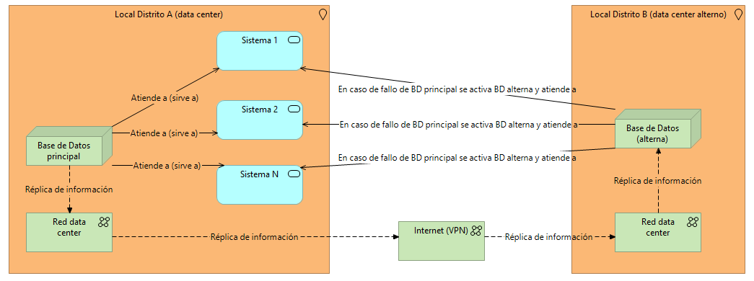
EJERCICIOS
Título

Slide 7
EJERCICIOS
Según el diseño presentado, las aplicaciones (sistemas) 1, 2 y N son atendidos por la BD principal, replicando su información a la BD alterna. En caso la BD principal tenga algún problema, se activa la BD alterna para que atienda a las misma aplicaciones.
Luego de la implementación, se definió una marcha blanca de 02 meses para observar el comportamiento de esta nueva arquitectura de la base de datos; siendo los siguientes las observaciones obtenidas:
Todos los fines de mes, la cantidad de transacciones que recibe la BD principal no las soporta y la activación de la BD alterna demora 3 horas (debiendo ser en línea).
La configuración y la administración de alta disponibilidad de ambas bases de datos fue y es realizada por el equipo DIGITAL+
Los clientes de la entidad financiera no pueden acceder desde los dispositivos a las aplicaciones 1, 2 y N.
Se incrementan mensualmente los niveles de quejas formales hacia la entidad financiera.

Slide 8
EJERCICIOS
5. El proveedor de internet no evidencia el correcto consumo del ancho de banda, según lo contratado por la entidad financiera.
6. El área de Arquitectura de TI no estuvo involucrada en el proyecto.
7. El área de administración de redes no estuvo involucrada en el proyecto.
8. Los usuarios no fueron informados sobre el cambio de configuración de la base de datos.
9. La versión del software de alta disponibilidad de las bases de datos, no trabaja bien con la versión de los sistemas operativos de los servidores de bases de datos.
10. El equipo de mesa de ayuda no cuenta con herramientas de primer nivel para atender los incidentes relacionadas con la BD.
Se solicita:
Según lo revisado, plantee(n) el problema y el sustento respectivo.
Proponga(n) una solución, haciendo el análisis respectivo.

Slide 9
CONCLUSIONES
??
??
??
??
??

